Slide 1
ДЕПАРТАМЕНТ ОБРАЗОВАНИЯ И НАУКИ ГОРОДА МОСКВЫ Государственное бюджетное общеобразовательное учреждение города Москвы «Школа № 69 им. Б.Ш. Окуджавы»
Использование элементов акватерапии
в коррекционно-развивающей
работе педагога-психолога ДО
Педагог-психолог
Каменских Мари-Анна Михайловна

Slide 2
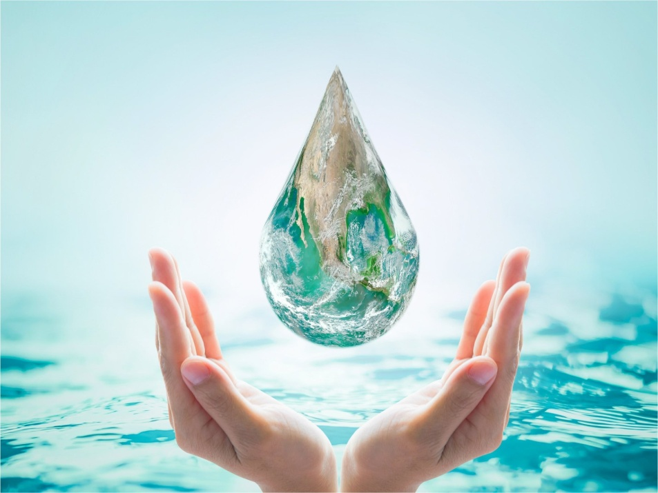
"Вода. У тебя нет ни вкуса, ни цвета, ни запаха, тебя невозможно описать. Тобой наслаждаются, не ведая, что ты такое. Нельзя сказать, что ты необходима для жизни; ты - сама жизнь! Ты самое большое богатство на свете!“
Антуан де Сент-Экзепюри

Slide 3
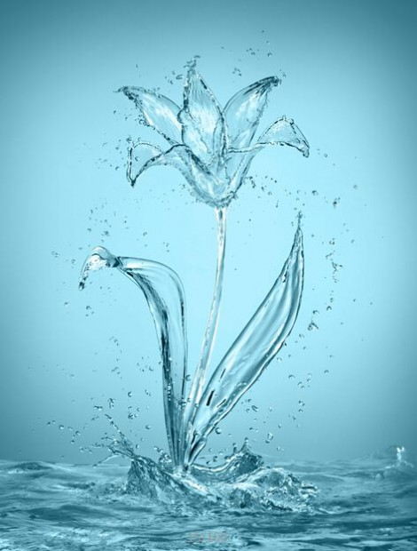
Aquatherapy – лечение водой или водолечение.
Акватерапия – это метод коррекции различного рода нарушений в развитии детей, при котором применяется вода.
Игра с водой – это естественная и доступная для каждого ребенка форма деятельности, обладающая большими ресурсами и являющаяся одним из самых приятных способов обучения.

Slide 4
Почему мы выбрали Акватерапию
безопасно
экологично
терапевтично
подходит для работы с детьми и взрослыми
Цель применения акватерапии:
повышение эффективности коррекционно-развивающей и профилактической работы с детьми дошкольного возраста.

Slide 5
Организуя игры с водой, мы ставим следующие задачи:
стабилизация эмоционального фона;
снятие психоэмоционального и физического напряжения;
развитие и усовершенствование навыков позитивной коммуникации;
пополнение и обогащение активного словаря;
стимулирование сенсорно-перцептивной сферы;
снятие психологического дискомфорта.;
развитие моторики, точности и продуктивности движений;
развитие воображения и творчества;
развитие самостоятельности и инициативности ребенка.

Slide 6

Противопоказания:
Ребёнок после болезни
После прививки не прошло более
5 дней
повреждение на руках
(царапины, порезы, ссадины)
Повышенная температура

Slide 7
Правила игр с водой:
Игры с водой проводятся под присмотром психолога
Температура воды не должна превышать 36°
Допускается снижение температуры на 1°- 6°
Обязательно перед выполнением задания озвучиваем инструкцию
руки должны быть чистыми;
воду из контейнера пить нельзя;
нельзя намеренно выливать воду на пол;
нельзя брызгать водой;
после игры рекомендуется убрать игрушки на свои места и вытереть руки насухо.
Для осушения рук детям предлагаем поиграть волшебными салфетками, включая элементы самомассажа: поглаживание, растирание, – поколачивание указательным пальцем или кулачком по другой ладони, вытягивание каждого пальца.

Slide 8
Занятия по акватерапии лучше проводить в малых подгруппах
(не больше 3 - 4 человек, если возраст детей от 3 до 7 лет),
в парах или индивидуально.
Подгрупповая форма работы:
Парная форма работы:
Индивидуальная форма работы:
позволяет работать с небольшим количеством детей, и объединять их в подгруппы по каким-либо признакам. Например, по уровню развития, по возрасту и др. Это улучшает эффективность работы, а также делает его разнообразным и повышает интерес детей.
предполагает наличие индивидуального подхода к обучению и воспитанию
предполагает работу детей в паре.
Это объединяет детей, учит их взаимодействовать друг с другом, развивать общение. Пары можно формировать по желанию педагогов или по желанию детей. К тому же в помощь слабому ребенку можно дать ребенка посильнее.

Slide 9
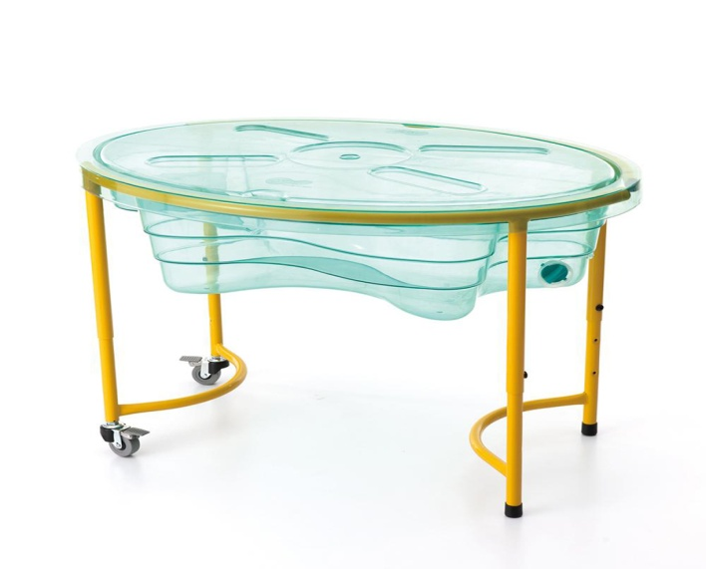
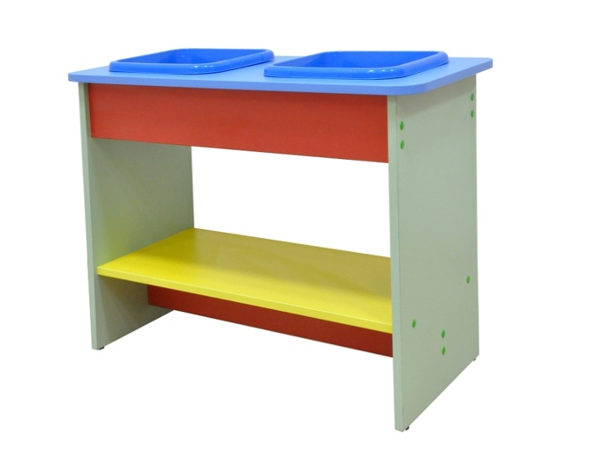
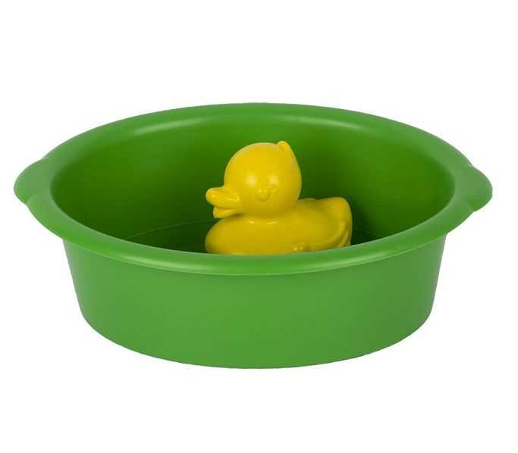
На разных этапах развития ребенка и в зависимости от поставленных задач, используем следующие варианты игр:
игры в объемном пространстве

Slide 10
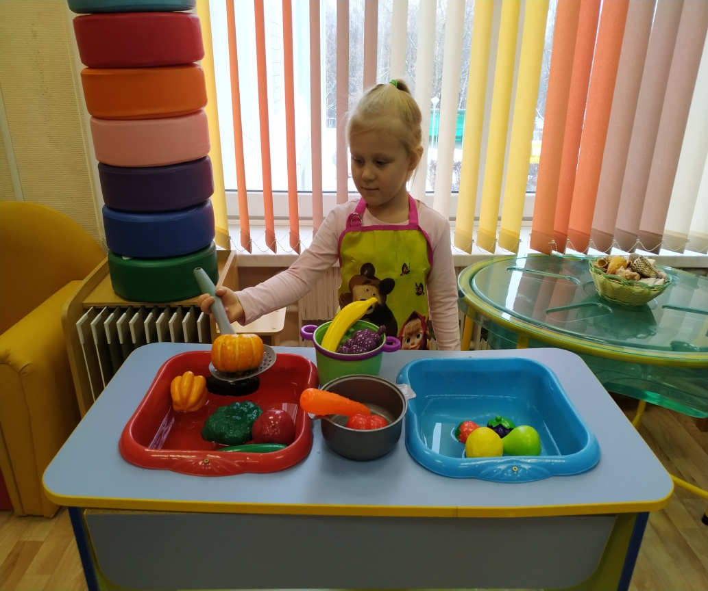
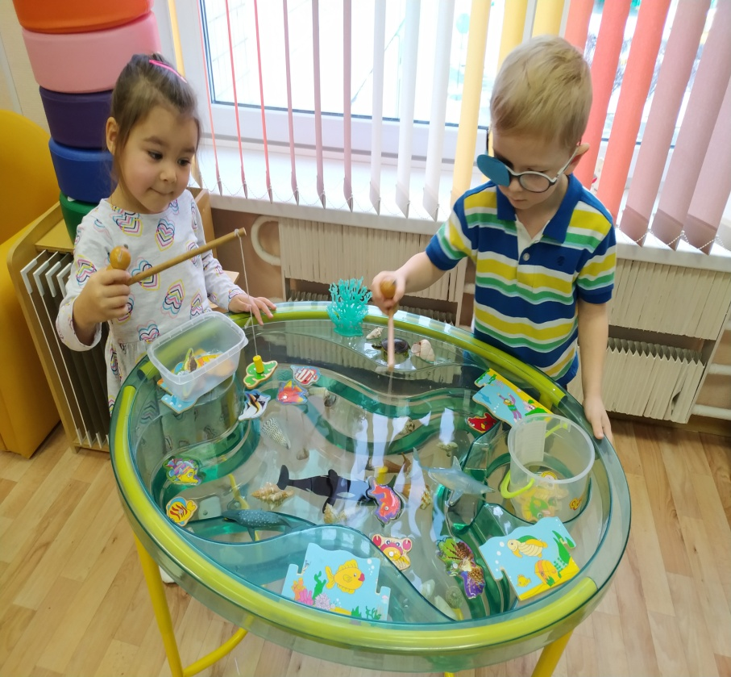
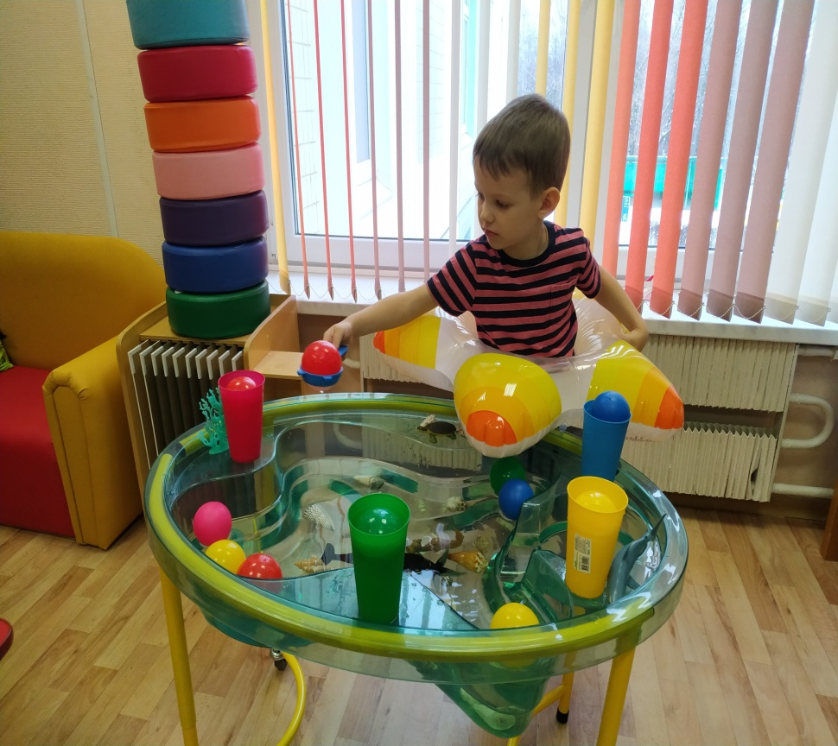
игры в объемном пространстве

Slide 11
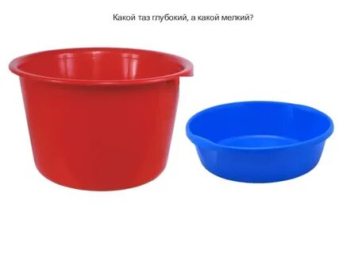
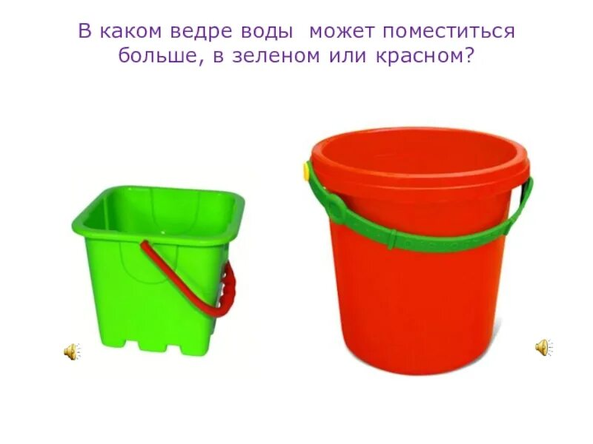
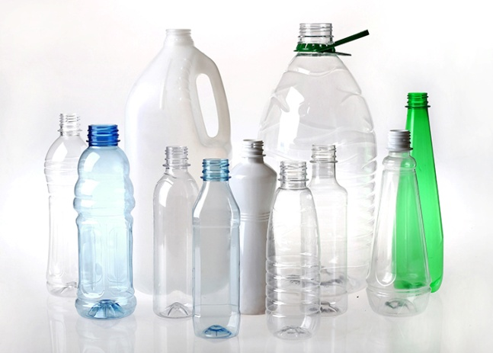
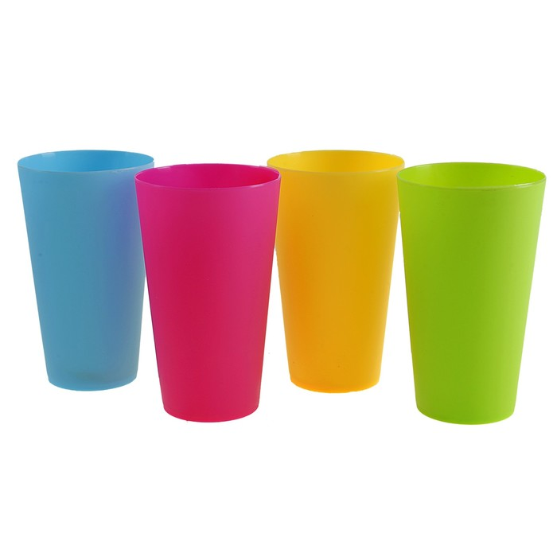
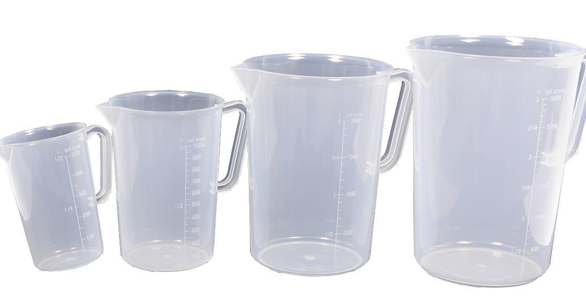
игры в двух емкостях одинакового или разного размера
игры с разными сосудами, которые наполняются водой

Slide 12
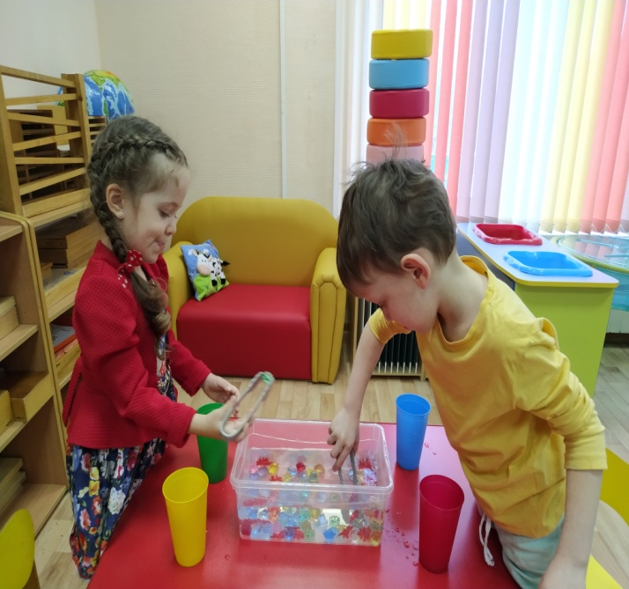
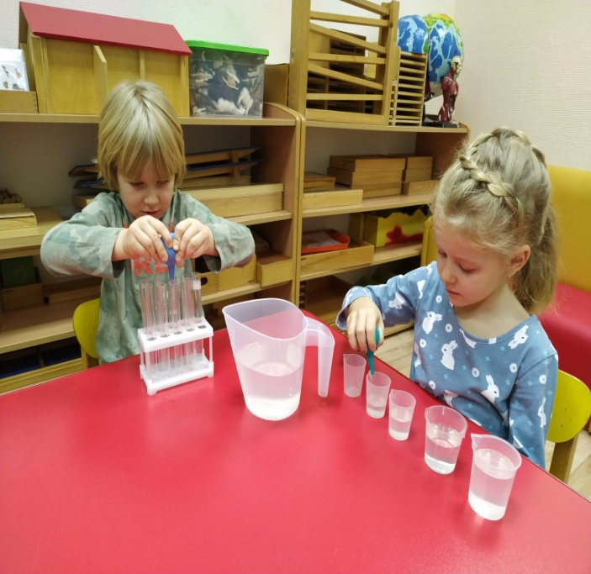
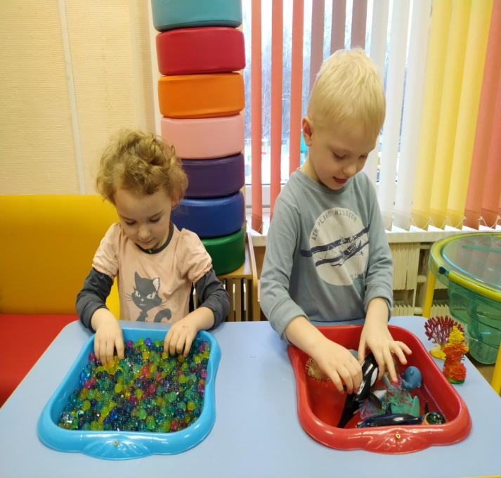
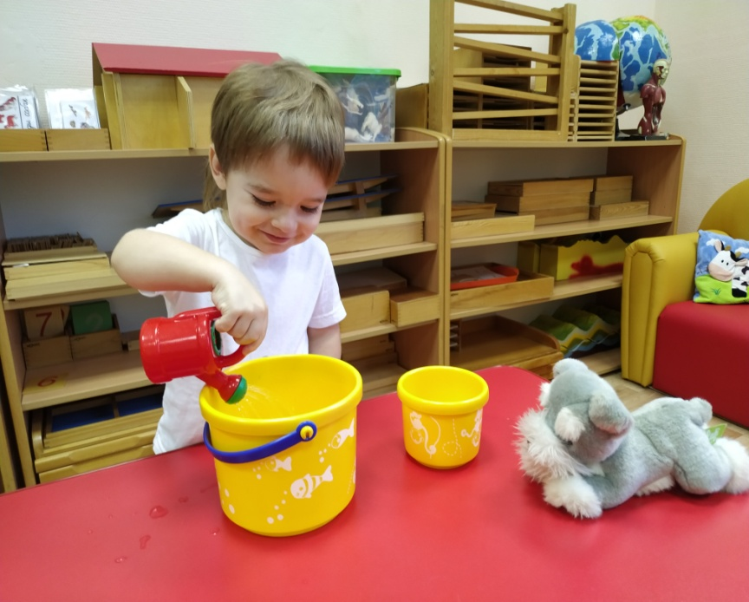
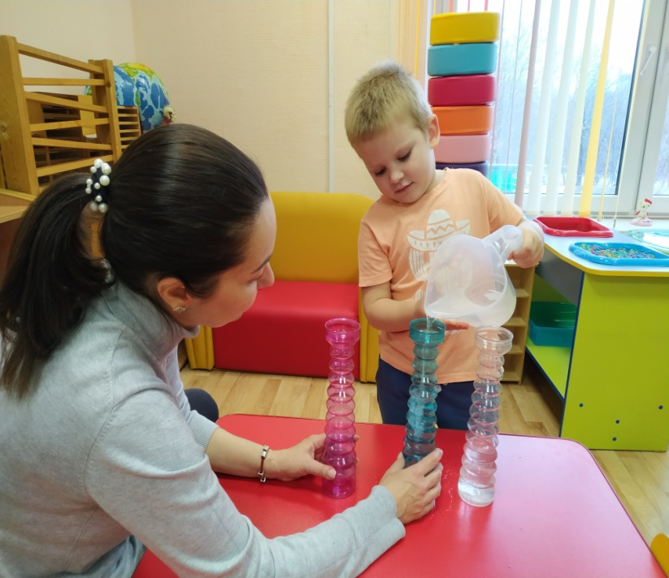

Slide 13
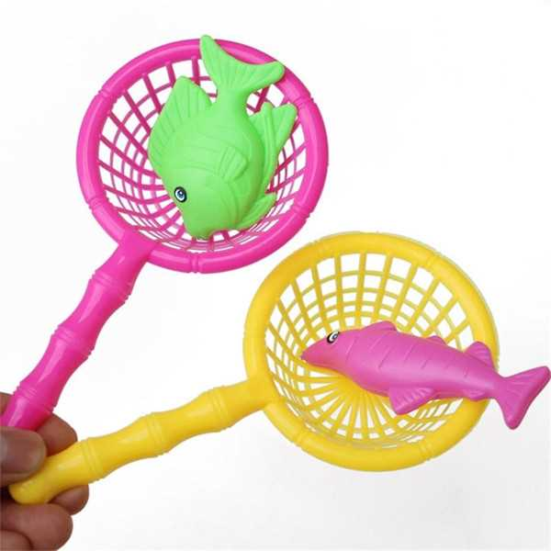
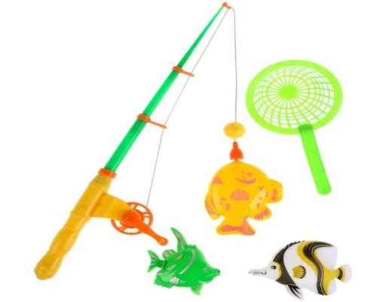
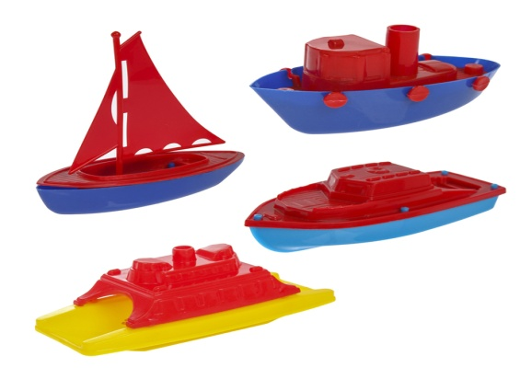
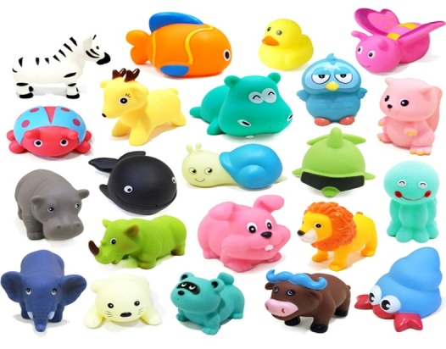
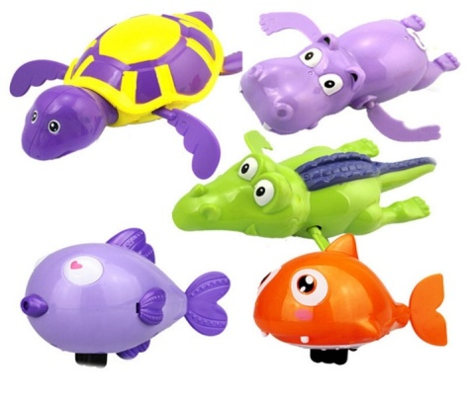
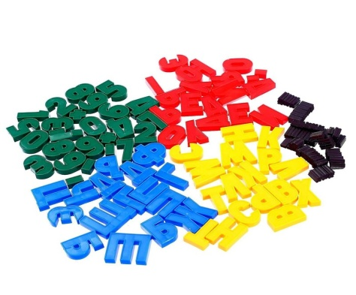
игры с водой и различными пластиковыми фигурами
и мелкими игрушками

Slide 14
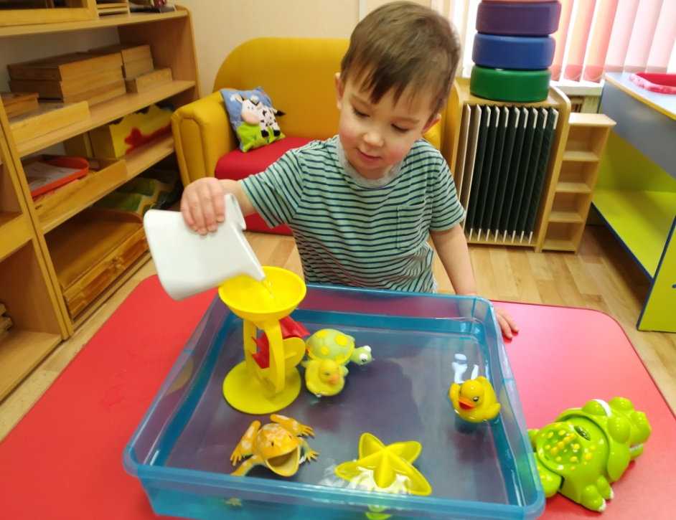
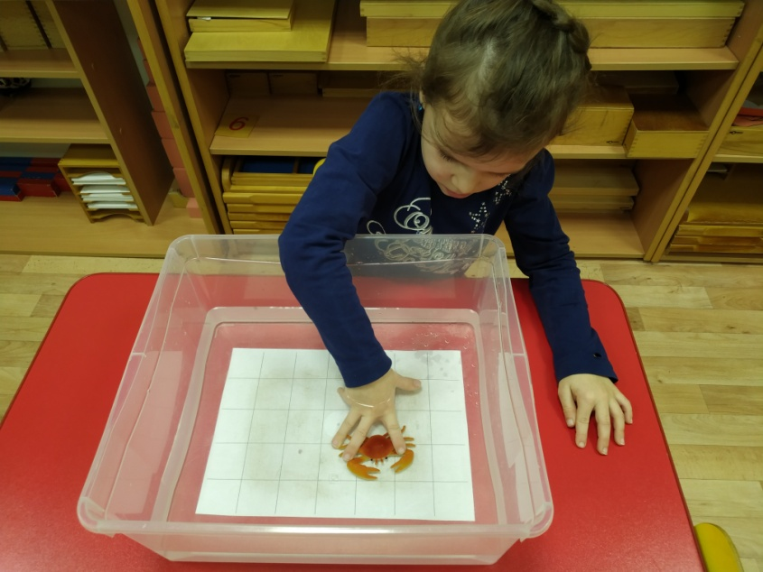
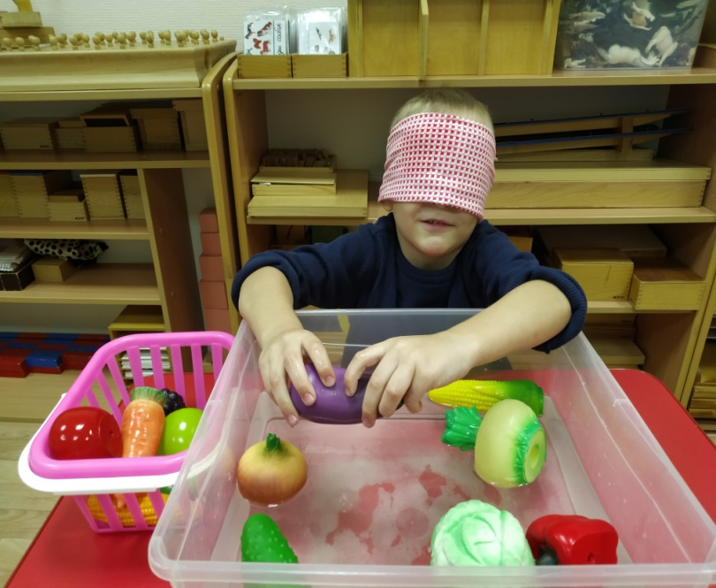
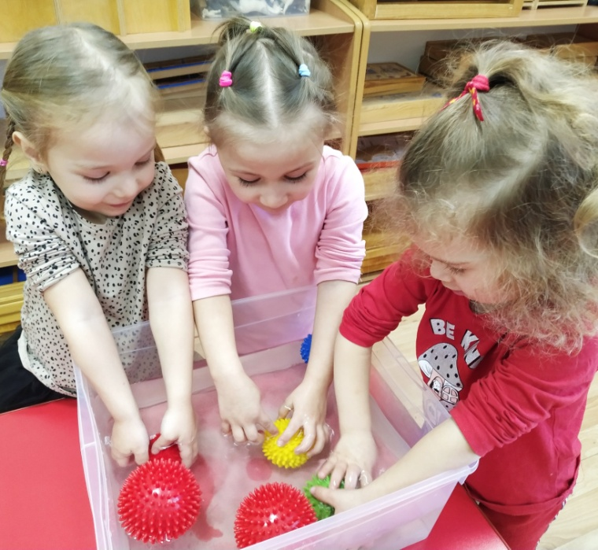
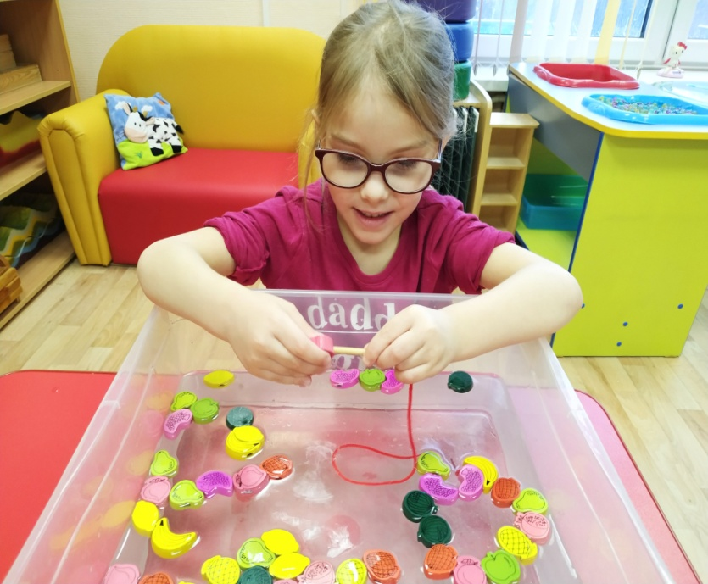

Slide 15
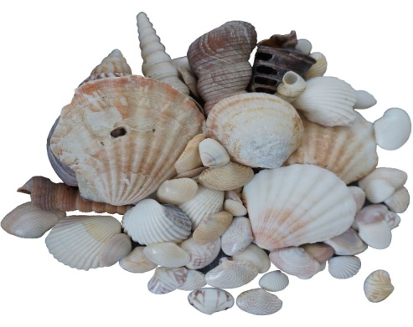
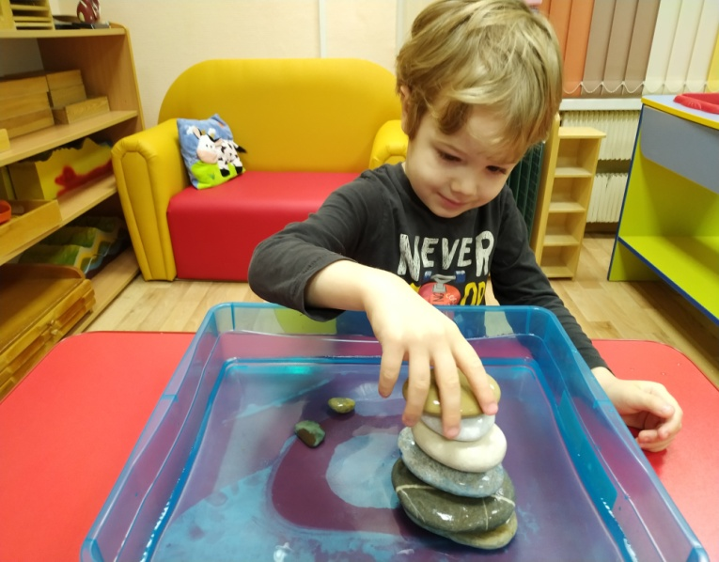
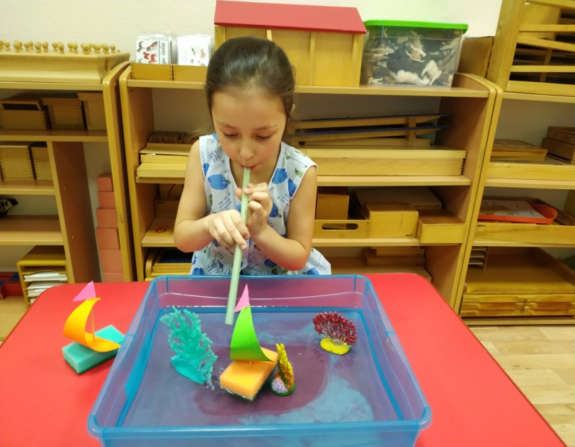
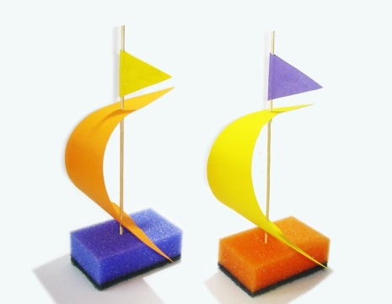
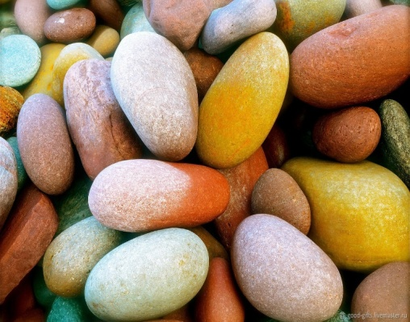
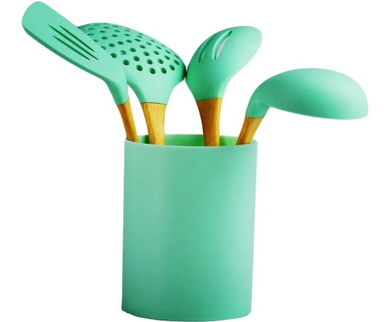
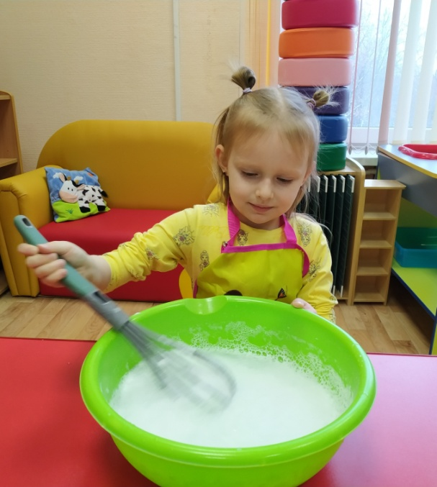
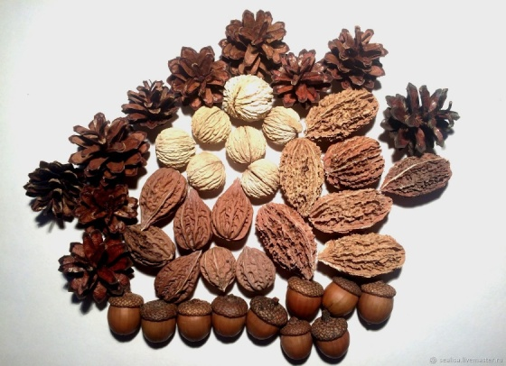
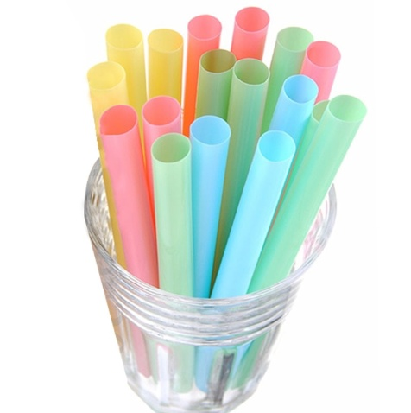
можно применять в играх природные материалы,
а так же бытовые предметы

Slide 16
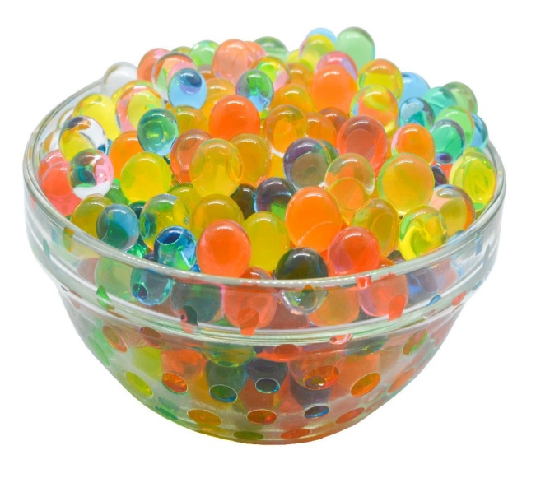
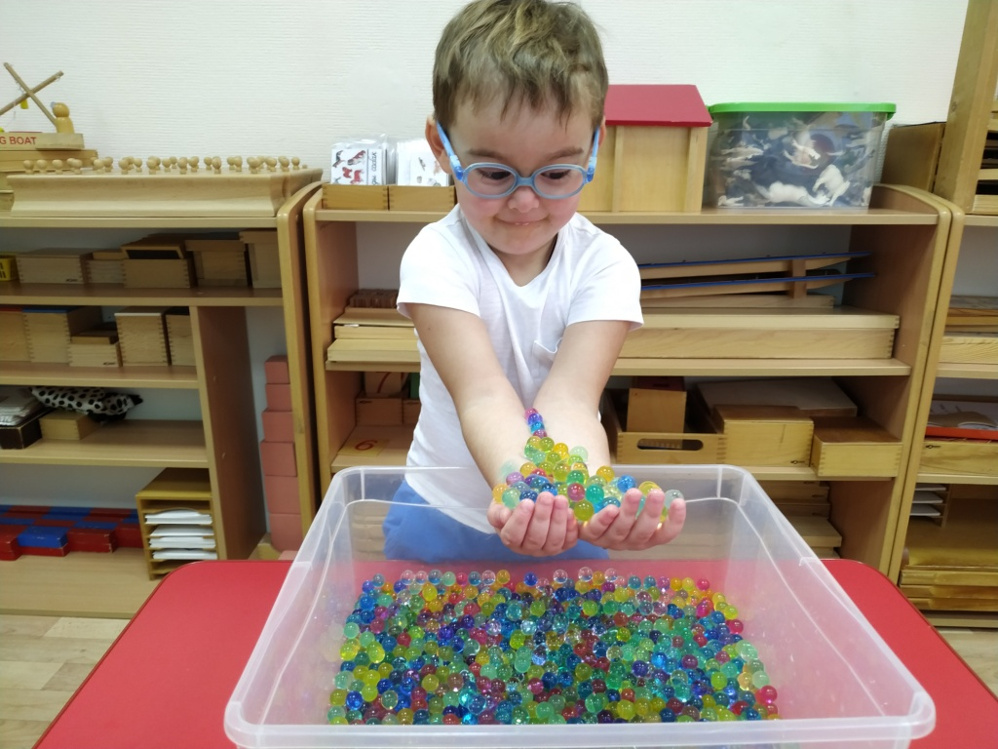
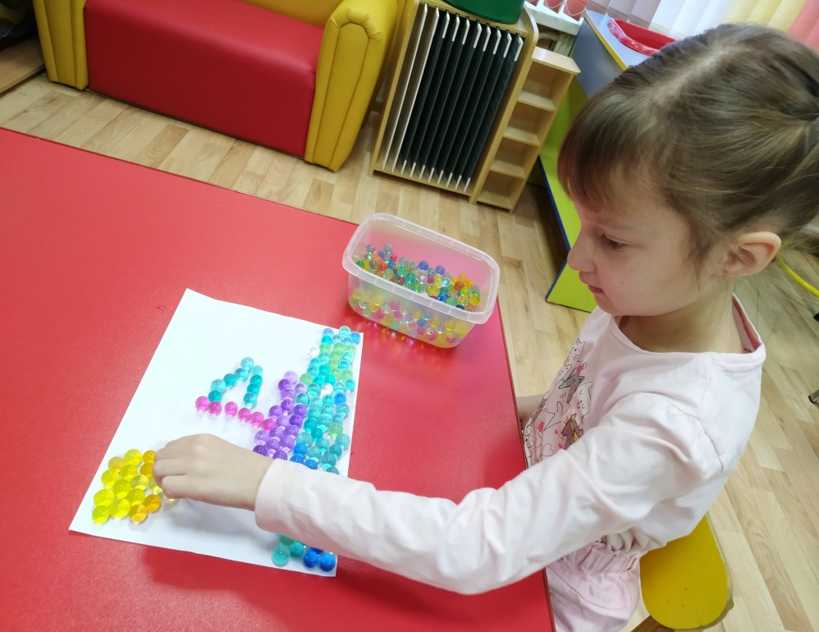
Игры с гидрогелем.
Они известны как шарики Орбиз и, как Аквагрунт.
Играть с гидрогелем можно только в присутствии взрослых и под их контролем. Не стоит давать гидрогель детям младше 2-х лет.

Slide 17
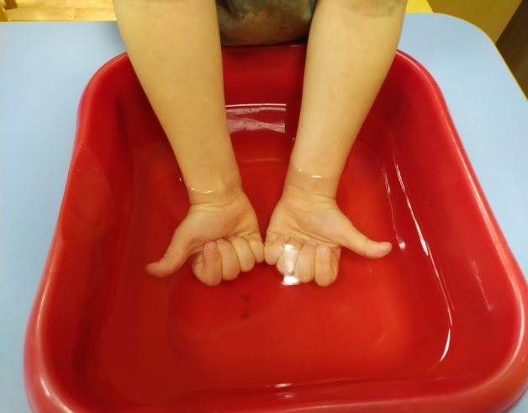
Аква-гимнастика для пальчиков и рук .
Пальчиковые игры в воде помогают снизить тонус и уменьшить напряжение пальцев рук, повысить их работоспособность, увеличить объём активных движений, что создаёт основу для новых возможностей в формировании необходимых умений и навыков.
Морские обитатели
В море буря!
В море шторм!
Кто живёт на дне морском?
(Погрузить пальцы в воду и лёгкими движениями создать «волны»)
Вот ползёт огромный краб
(Опустить ладони в воду, растопырить пальцы, медленно передвигаться по дну таза)
Он коньку морскому рад,
(Опустить ладони в воду, соединить указательные и средние пальцы и немного их согнуть)
Мимо рыбка проплывала
(Опустить руки в воду, соединить ладони, показать движения плывущей рыбки)
И медузу увидала,
(Погрузить растопыренные пальцы в воду и немного ими подвигать)
Море их родимый дом!
Хорошо живётся в нём!
(Легко похлопать ладонями по воде)
Комплексы пальчиковой аква-гимнастики
Мы ладошки в воду опускаем
И в воде немного отдыхаем
(Положить ладони в воду, почувствовать полное расслабление)
Кулачки сжимаем, разжимаем
Воду пальчиками мы хватаем
(Погрузить пальцы в воду, сжимать и разжимать кулачки)

Slide 18
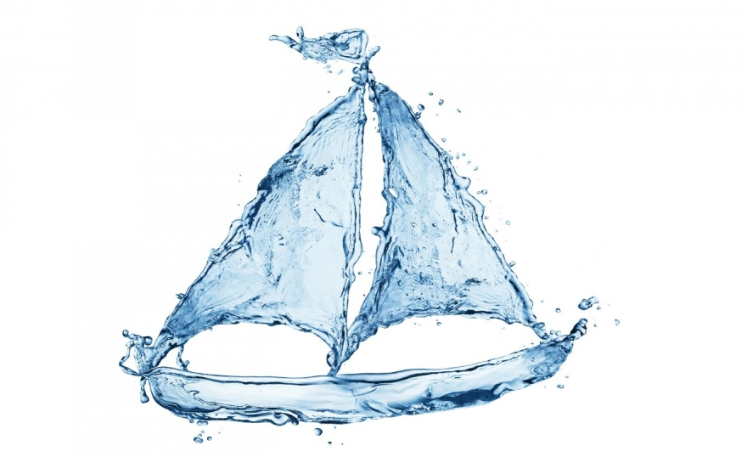
Игры с водой вызывают у наших воспитанников радостное настроение, поднимают жизненный тонус, дают ребятам много эмоционально ярких впечатлений.
Наши дети с радостью играют с водой. Эти игры очень естественны, это то, чем детям очень нравится заниматься, то что не вызывает у них страха, дискомфорта.
В играх с водой более интенсивно развиваются все познавательные функции (восприятие, внимание, память, мышление, речь и мимика). Все умения, навыки и знания усваиваются ими гораздо быстрее и проще. Совершенствуется предметно-игровая деятельность, что в дальнейшем способствует развитию сюжетно-ролевой игры и коммуникативных навыков ребенка.

Slide 19
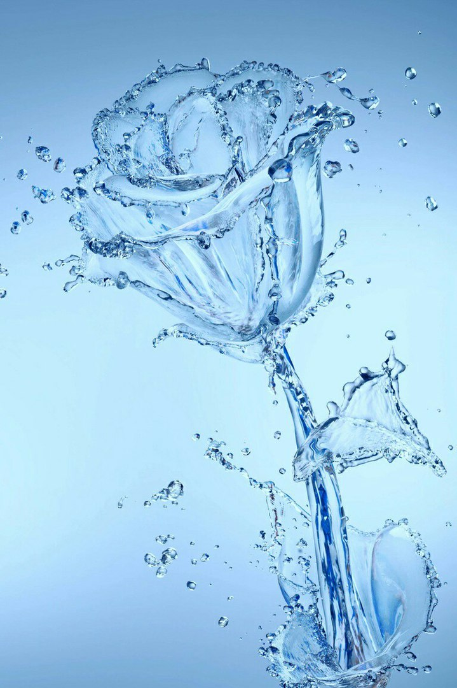
Спасибо за внимание!!!

